Slide 1

SQL
Formation EPITA
PHILIPPOT SEBASTIEN

Slide 2
Algèbre relationnelle

Slide 3
Algèbre relationnelle
Algèbre relationnelle
Théorie pour manipuler des données d’une base de données
Algèbre relationelle

Slide 4
Projection

Slide 5
Algèbre relationnelle
Projection
L’opérateur de projection produit une relation dont les attributs forment un sous-ensemble de ceux de la relation d’origine.
Table : Utilisateurs
Π nom,age (Utilisateur)
Nom | Prénom | Age
Durant | Jean | 26
Dupont | Pierre | 49
Nom | Age
Durant | 26
Dupont | 49
Algèbre relationelle

Slide 6

Sébastien PHILIPPOT
Projection
SELECT Nom, Age FROM Utilisateur
SELECT DISTINCT Nom, Age FROM Utilisateur
Nom | Prénom | Age
Durant | Jean | 26
Dupont | Pierre | 49
Algèbre relationelle

Slide 7
RESTRICTION

Slide 8
Algèbre relationnelle
Restriction
Restriction sur les lignes
Table : Utilisateurs
σ age>30 (Utilisateur)
Nom | Prénom | Age
Durant | Jean | 26
Dupont | Pierre | 49
Nom | Prénom | Age
Dupont | Pierre | 49
Algèbre relationelle

Slide 9
Algèbre relationnelle
Restriction
SELECT DISTINCT Nom, Age FROM Utilisateur WHERE Age>18
Nom | Age
Durant | 26
Dupont | 49
Algèbre relationelle

Slide 10
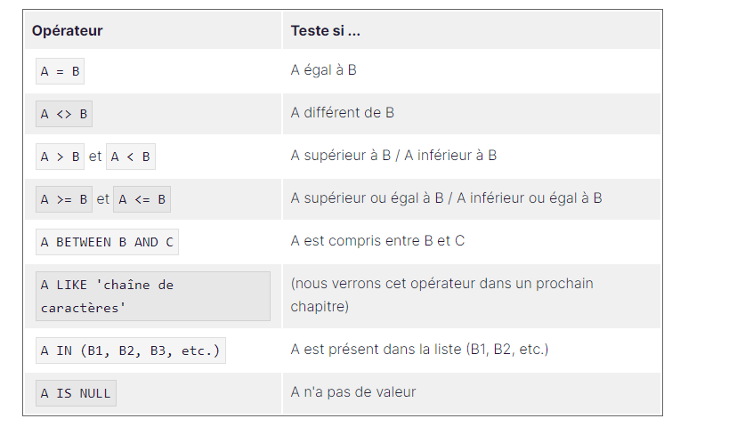
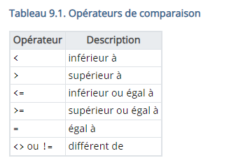
Algèbre relationnelle
Restriction
https://docs.postgresql.fr/12/functions.html
voir la source
Algèbre relationelle

Slide 11
Opérateur ensembliste

Slide 12
Algèbre relationnelle
Union
(A) ∪ (B)
A
B
Algèbre relationelle

Slide 13
Algèbre relationnelle
Union
Table : Utilisateurs
(Utilisateur) ∪ (Membre)
Nom | Prénom | Age
Durant | Jean | 26
Dupont | Pierre | 49
SELECT Nom, Prenom, Age FROM Utilisateur
UNION
SELECT Nom,Prenom,Age FROM Membres
Nom | Prénom | Age
Dupont | Jean | 26
Dupont | Pierre | 49
Mercier | Jeff | 62
Table: Membres
Nom | Prénom | Age
Mercier | Jeff | 62
Algèbre relationelle

Slide 14
Produit cartésien

Slide 15
Algèbre relationnelle
Produit Cartésien
Toutes les combinaisons possibles entre deux tables
Table : Utilisateurs
Table : Adresse
Nom | Prénom | Age
Durant | Jean | 26
NumRue | Rue | CP
20 | Place de la mairie | 31000
60 | Rue de l’église | 69000
Algèbre relationelle

Slide 16
Algèbre relationnelle
Produit Cartésien
(Utilisateurs) X (Adresse)
SELECT * FROM Utilisateur CROSS JOIN Adresse
Syntaxe alternative
SELECT * FROM Utilisateur , Adresse
Nom | Prénom | Age | numRue | Rue | CP
Durant | Jean | 26 | 20 | Place de la mairie | 31000
Durant | Jean | 26 | 60 | Rue de l’église | 69000
Nombre de lignes de la table Utilisateur * Nombre de ligne de la table adresse
Algèbre relationelle

Slide 17
Jointures

Slide 18
Algèbre relationnelle
INNER JOIN
A
B
(A) ∩ (B)
Algèbre relationelle

Slide 19
Algèbre relationnelle
INNER JOIN
Table : Utilisateurs
(Utilisateur) ∩ (Commandes)
idClient | Nom | Prénom | Age
1 | Durant | Jean | 26
2 | Dupont | Pierre | 49
SELECT Nom, Prenom, Age, Montant
FROM Utilisateur u
INNER JOIN Commandes c ON c.idClient=u.idClient
Table : Commandes
Date | Montant | IdClient
24/12/2000 | 600 | 1
Nom | Prenom | Age | Montant
Durant | Jean | 26 | 600
Algèbre relationelle

Slide 20
Algèbre relationnelle
LEFT JOIN
Ens
Classe
(A) ∩ (B) ∪ (A)
(A) ⟕ (B)
Algèbre relationelle

Slide 21
Algèbre relationnelle
LEFT JOIN
Table : Utilisateurs A
idClient | Nom | Prénom | Age
1 | Durant | Jean | 26
2 | Dupont | Pierre | 49
((Utilisateur) ∩ (Commandes)) ∪(Utilisateur)
SELECT Nom, Prenom, Age, c.Montant
FROM Utilisateur u
LEFT JOIN Commandes c ON c.idClient=u.idClient
Table : Commandes B
Date | Montant | IdClient
24/12/2000 | 600 | 1
Nom | Prenom | Age | Montant
Durant | Jean | 26 | 600
Dupont | Pierre | 49 | null
Algèbre relationelle

Slide 22
Agrégation

Slide 23
Algèbre relationnelle
GROUP BY
Table : Ventes
SELECT Nom, SUM(Vente)
FROM Ventes
GROUP BY Nom
id | date | Nom | Vente
1 | 12/02/2000 | Durant | 2000
2 | 15/03/2005 | Dupont | 4000
3 | 12/02/2002 | Durant | 6000
Nom | Vente
Durant | 8000
Dupont | 4000
Algèbre relationelle

Slide 24
Algèbre relationnelle
HAVING BY
Table : Ventes
SELECT Nom, Prenom, SUM(Vente)
FROM Ventes
GROUP BY Nom
HAVING SUM(Vente) >6000
id | date | Nom | Vente
1 | 12/02/2000 | Durant | 2000
2 | 15/03/2005 | Dupont | 4000
3 | 12/02/2002 | Durant | 6000
Nom | Vente
Durant | 8000
Algèbre relationelle

Slide 25
Les fonctions

Slide 26
Algèbre relationnelle
Les fonctions
create [or replace] function function_name(param_list))
returns return_type
language sql
Declare
As
$$ $$
begin
CODE
end;
$$ $$
Algèbre relationelle

Slide 27
Procédures stockées

Slide 28
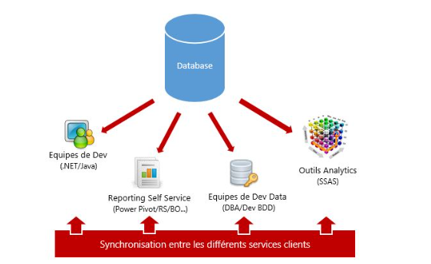
Procédure stockée
Permet d’éviter la répétions de requêtes

Slide 29
Procédure stockée
CREATE PROCEDURE [or replace] nomProcedure(
IN param type
OUT param type
)
BEGIN
Les requêtes
END;

Slide 30
MERCI
Impression
Sébastien
PHILIPPOT

